Slide 1
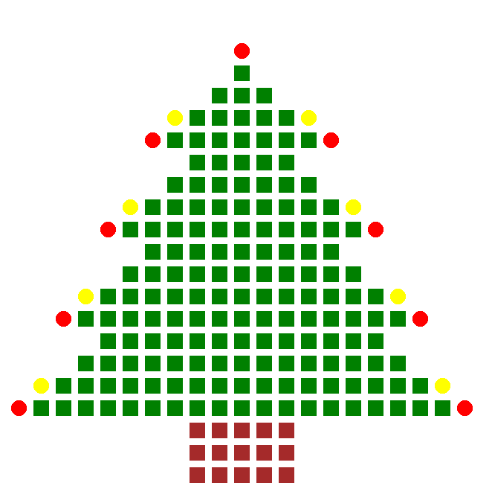
树 树基础 - OI Wiki (oi-wiki.org) 树 (数据结构) - 维基百科，自由的百科全书 (wikipedia.org)
2021.12.19

Slide 2
说明：以下知识点或许有重复，是我从不同的地方复制过来的，懒得去重了,若有需要，请自己在维基百科或oi-wiki等更为严谨的网站看🥰

Slide 3
摘自Wikipedia，有改动
在计算机科学中，树（英语：tree）是一种抽象数据类型（ADT）或是实现这种抽象数据类型的数据结构，用来模拟具有树状结构性质的数据集合。它是由n（n>0）个有限节点组成一个具有层次关系的集合。把它叫做“树”是因为它看起来像一棵倒挂的树，也就是说它是根朝上，而叶朝下的。它具有以下的特点：
每个节点都只有有限个子节点或无子节点；
没有父节点的节点称为根节点；
每一个非根节点有且只有一个父节点；
除了根节点外，每个子节点可以分为多个不相交的子树；
树里面没有环路(cycle)
软件开发中，常用树结构来抽象表达文档、组织结构图、图形图像等层级结构。
文件系统

Slide 4
前置芝士
节点的度：一个节点含有的子树的个数称为该节点的度；
树的度：一棵树中，最大的节点度称为树的度；
叶节点或终端节点：度为零的节点；
非终端节点或分支节点：度不为零的节点；
父亲节点或父节点：若一个节点含有子节点，则这个节点称为其子节点的父节点；
孩子节点或子节点：一个节点含有的子树的根节点称为该节点的子节点；
兄弟节点：具有相同父节点的节点互称为兄弟节点；
节点的层次：从根开始定义起，根为第1层，根的子节点为第2层，以此类推；

Slide 5
前置芝士
深度：对于任意节点n的深度为从根到n的唯一路径长，根的深度为0；
高度：对于任意节点n的高度为从n到一片树叶的最长路径长，所有树叶的高度为0；
堂兄弟节点：父节点在同一层的节点互为堂兄弟；
节点的祖先：从根到该节点所经分支上的所有节点；
子孙：以某节点为根的子树中任一节点都称为该节点的子孙；
森林：由m（m>=0）棵互不相交的树的集合称为森林；
环：字面意思。
桥：对于一个无向图，如果删掉一条边后图中的连通分量数增加了，则称这条边为桥或者割边。

Slide 6
无根树和有根树
森林（forest）：每个连通分量（连通块）都是树的图。按照定义，一棵树也是森林。
生成树（spanning tree）：一个连通无向图的生成子图，同时要求是树。也即在图的边集中选择 n-1 条，将所有顶点连通。
结点的深度（depth）：到根结点的路径上的边数。
树的高度（height）：所有结点的深度的最大值。
无根树的叶结点（leaf node）：度数不超过 1 的结点。（思考：为啥不是度数为1）

Slide 7
无根树
一个没有固定根结点的树称为 无根树（unrooted tree）。无根树有几种等价的形式化定义：
有 n 个结点，n-1 条边的连通无向图（n=0为空树）
无向无环的连通图
任意两个结点之间有且仅有一条简单路径的无向图
任何边均为桥的连通图
没有圈，且在任意不同两点间添加一条边之后所得图含唯一的一个圈的图

Slide 8
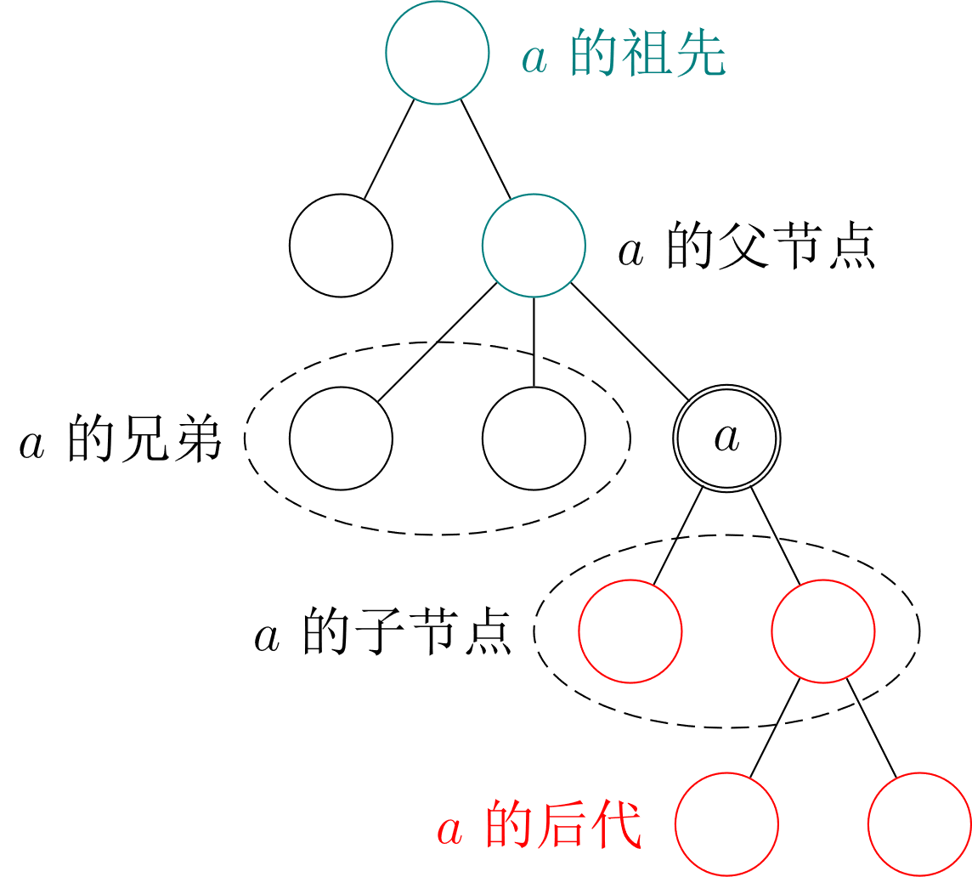
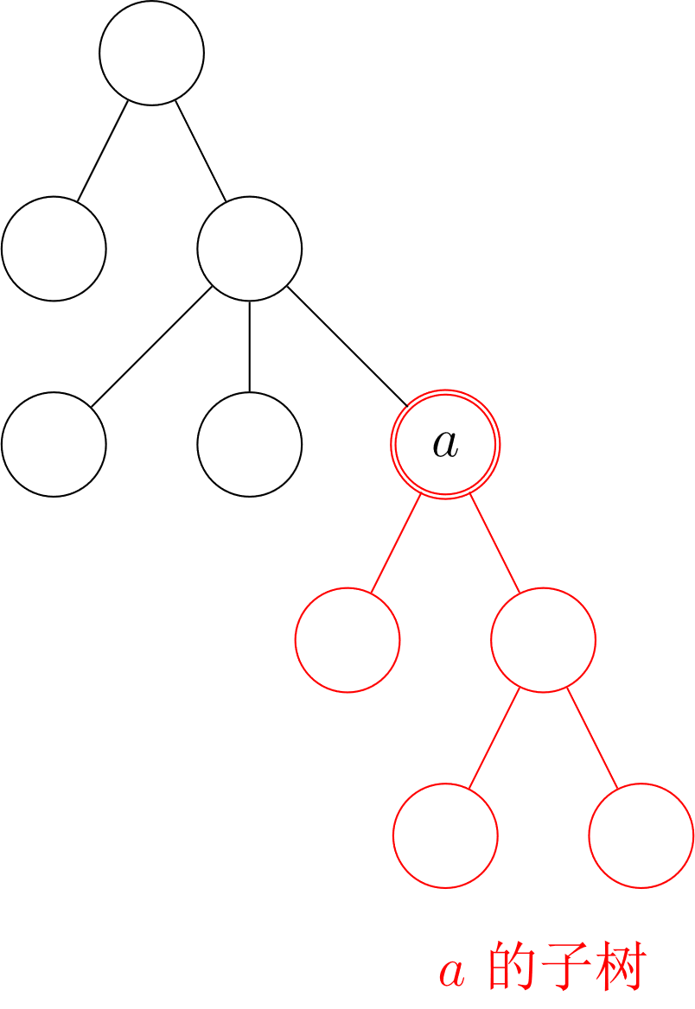
有根树
父亲（parent node）：对于除根以外的每个结点，定义为从该结点到根路径上的第二个结点。 根结点没有父结点。
祖先（ancestor）：一个结点到根结点的路径上，除了它本身外的结点。 根结点的祖先集合为空。
子结点（child node）：如果 u是 v 的父亲，那么v 是u 的子结点。 子结点的顺序一般不加以区分，二叉树是一个例外。
兄弟（sibling）：同一个父亲的多个子结点互为兄弟。
后代（descendant）：子结点和子结点的后代。 或者理解成：如果 u 是 v 的祖先，那么 v 是 u 的后代。
子树（subtree）：删掉与父亲相连的边后，该结点所在的子图。

Slide 9
有根树
有且仅有一个特定的称为根的结点；
当 n>1 时，除根结点之外的其余结点被分成 m(m>0) 个互不相交的有限集合 T₁,T₂,...,T_{m}，其中每个集合又是一棵树，并成为这个根节点的子树。
显然，树的定义是递归的。
树由结点以及连接结点的边构成。
树的边数总是比它的结点数少 1：|E|=|V|-1
树的任意两个结点之间总是恰好存在一条从一个结点到另一个结点的简单路径。

Slide 10
有根树
如果一棵树具有一个名为根的特殊结点，那么这棵树称作有根树。（树的第 0 层）
有根树的结点之间具有父子关系。设一棵有根树 T，其根 r 到结点 x 的简单路径上的最后一条边连接着结点 p 与结点 x，此时我们将 p 称为 x 称为 x 的父结点，将 x 称为 p 的子结点。拥有同一父结点的结点互为兄弟结点。
每一个非根结点都有一个父结点。根是唯一一个没有父结点的结点。我们将没有子结点的结点称为叶子结点（度为 0），度不为 0 的结点称为分支结点。
对于树 T 中的任意结点 v，从根到该结点的简单路径上的所有结点都称为 v 的祖先。所有以结点 v 为祖先的结点称为 v 的子孙。结点 v 的所有子孙以及连接子孙的边构成了 T 的以 v 为根的子树。

Slide 11
二叉树
每个结点最多只能有两棵子树，且有左右之分
int child[n][2];
vector<int>e[N] ;
………

Slide 12
特殊的树
链（chain/path graph）：满足与任一结点相连的边不超过 2 条的树称为链。
菊花/星星（star）：满足存在 u 使得所有除 u 以外结点均与 u 相连的树称为菊花。
有根二叉树（rooted binary tree）：每个结点最多只有两个儿子（子结点）的有根树称为二叉树。常常对两个子结点的顺序加以区分，分别称之为左子结点和右子结点。 大多数情况下，二叉树 一词均指有根二叉树。

Slide 13
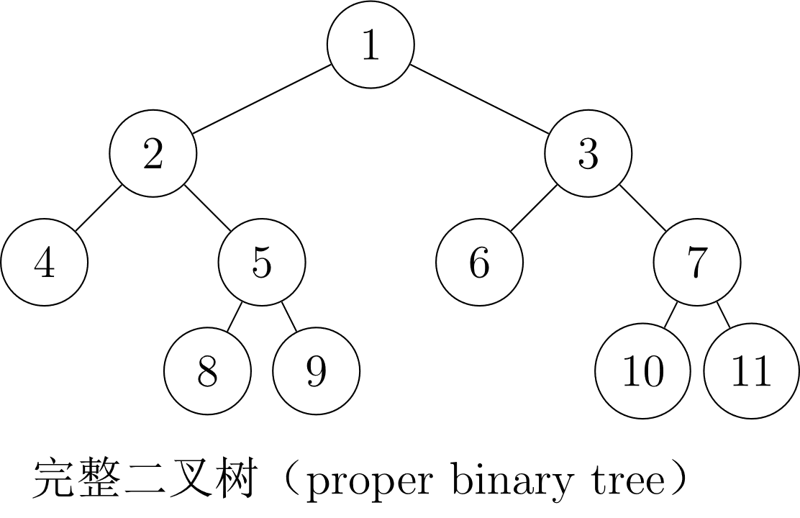
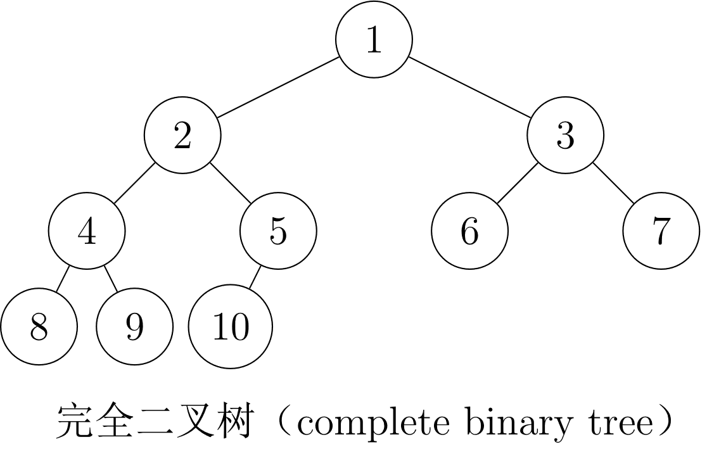
特殊的树
完整二叉树（full/proper binary tree）：每个结点的子结点数量均为 0 或者 2 的二叉树。换言之，每个结点或者是树叶，或者左右子树均非空。
完全二叉树（complete binary tree）：只有最下面两层结点的度数可以小于 2，且最下面一层的结点都集中在该层最左边的连续位置上。

Slide 14
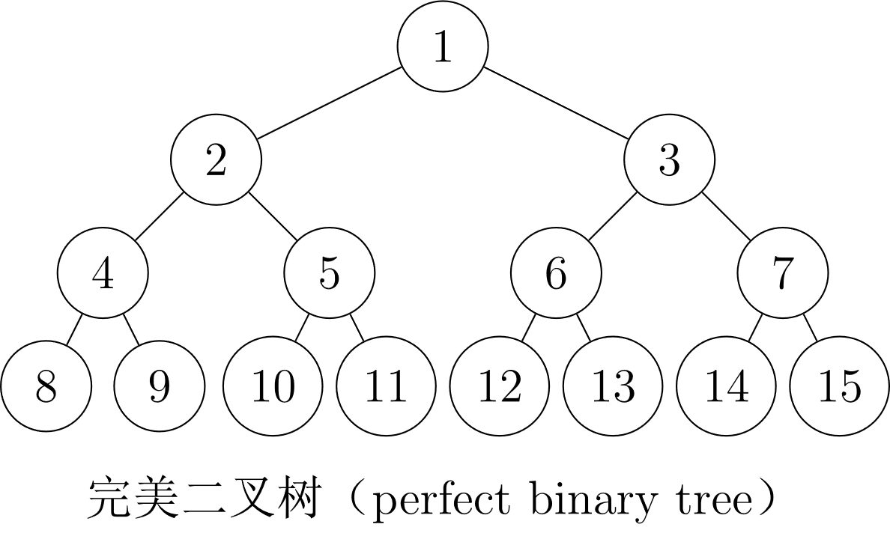
特殊的树
完美二叉树（perfect binary tree）：所有叶结点的深度均相同的二叉树称为完美二叉树。
“满二叉树”多指完美二叉树。

Slide 15
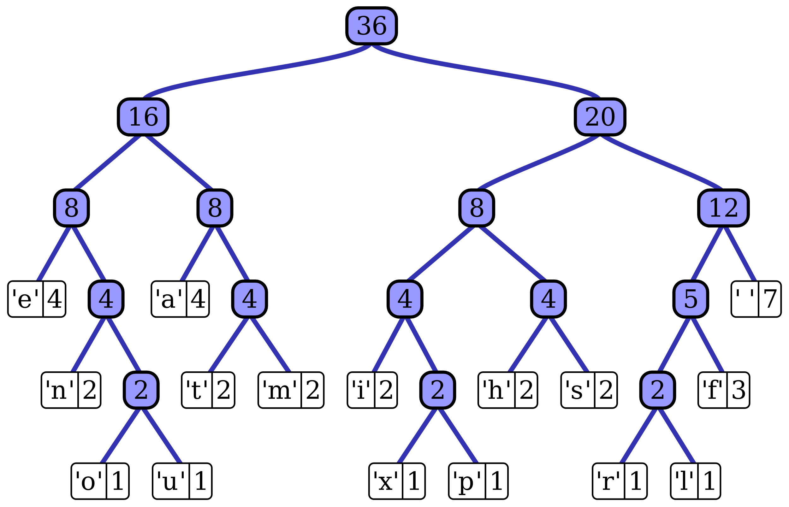
特殊的树
哈夫曼树
当用 n 个结点（都做叶子结点且都有各自的权值）试图构建一棵树时，如果构建的这棵树的带权路径长度最小，称这棵树为“最优二叉树”，有时也叫“赫夫曼树”或者“哈夫曼树”。 在构建哈弗曼树时，要使树的带权路径长度最小，只需要遵循一个原则，那就是：权重越大的结点离树根越近。
在 n 个权值中选出两个最小的权值，对应的两个结点组成一个新的二叉树，且新二叉树的根结点的权值为左右孩子权值的和；
在原有的 n 个权值中删除那两个最小的权值，同时将新的权值加入到 n–2 个权值的行列中，以此类推；
重复 1 和 2 ，直到所以的结点构建成了一棵二叉树为止，这棵树就是哈夫曼树。
这个句子“this is an example of a Huffman tree”中得到的字母频率来建构霍夫曼树。句中字母的编码和频率如图所示。编码此句子需要135 bit（不包括保存树所用的空间）

Slide 16
无聊的填空题
一棵有124个叶结点的完全二叉树最多有 个结点。
设完全二叉树的第6层有24个叶子结点，则此树最多有 个结点。
在哈夫曼编码中，若编码长度只允许小于或等于4，则除了已知两个字符编码为0和10外，还可以最多对 个字符编码。

Slide 17
建树（图）
邻接矩阵 开销大
邻接表
只记录父节点 找双亲容易，找孩子难
孩子链表表示法 找孩子容易，找双亲难
双亲孩子表示法 综合以上两者
左孩子右兄弟表示法
以上都不常用

Slide 18
建树（图）
vector<int>e[N]; 比链式前向星略慢一点点，码量少点
链式前向星 较快
多次使用记得清空

Slide 19
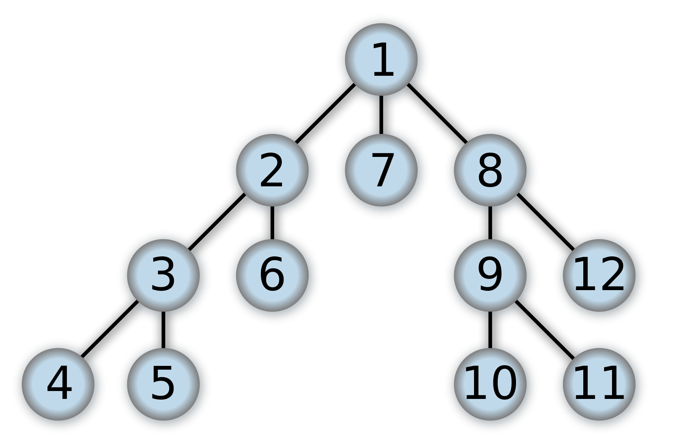
树上 DFS
在树上 DFS 是这样的一个过程：先访问根节点，然后分别访问根节点每个儿子的子树。
可以用来求出每个节点的深度、父亲等信息。
图源：zh.wikipedia.org/wiki/深度优先搜索

Slide 20
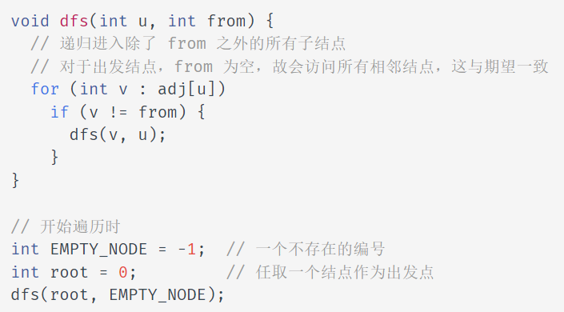
无根树遍历

Slide 21
X序遍历（做题）
前序遍历 根左右
中序遍历 左根右
后序遍历 左右根
层序遍历 从第一层开始，从左到右

Slide 22
X序遍历（做题）
P1030 [NOIP2001 普及组] 求先序排列 - 洛谷 | 计算机科学教育新生态 (luogu.com.cn)
P1229 遍历问题 - 洛谷 | 计算机科学教育新生态 (luogu.com.cn)

Slide 23
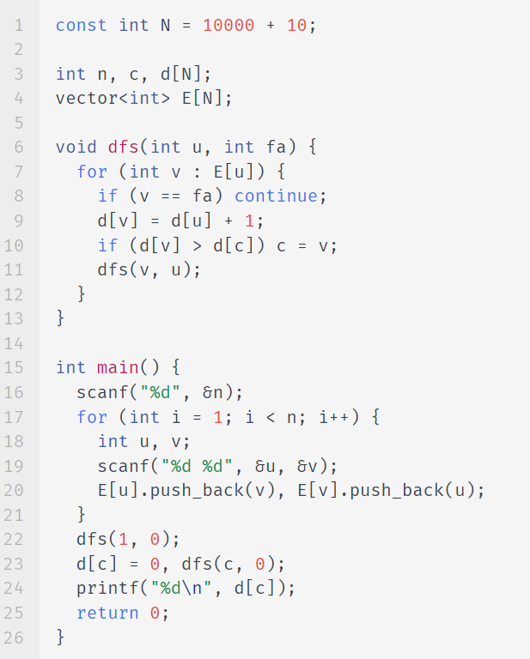
树的直径（做题）
图中所有最短路径的最大值即为「直径」，可以用两次 DFS 或者树形 DP 的方法在 O(n) 时间求出树的直径。

Slide 24
树上 BFS
从树根开始，严格按照层次来访问节点。
BFS 过程中也可以顺便求出各个节点的深度和父亲节点。
若所有边的长度相等，广度优先搜索算法是最佳解——亦即它找到的第一个解，距离根节点的边数目一定最少；但对一般的图来说，BFS并不一定回传最佳解。这是因为当图形为加权图（亦即各边长度不同）时，BFS仍然回传从根节点开始，经过边数目最少的解；而这个解距离根节点的距离不一定最短。这个问题可以使用考虑各边权值，BFS的改良算法成本一致搜索法来解决。然而，若非加权图形，则所有边的长度相等，BFS就能找到最近的最佳解。
图源：zh.wikipedia.org/wiki/广度优先搜索

Slide 25
树上 BFS
需要进行层序遍历的操作
查找图中所有连接组件（Connected Component）。
一个连接组件是图中的最大相连子图。
查找连接组件中的所有节点。
查找非加权图中任两点的最短路径。
测试一图是否为二分图。

Slide 26
树上 动态规划
树的重心（做题）
定义
对于树上的每一个点，计算其所有子树中最大的子树节点数，这个值最小的点就是这棵树的重心。
（这里以及下文中的“子树”都是指无根树的子树，即包括“向上”的那棵子树，并且不包括整棵树自身。）
性质
以树的重心为根时，所有子树的大小都不超过整棵树大小的一半。
树中所有点到某个点的距离和中，到重心的距离和是最小的；如果有两个重心，那么到它们的距离和一样。
把两棵树通过一条边相连得到一棵新的树，那么新的树的重心在连接原来两棵树的重心的路径上。
在一棵树上添加或删除一个叶子，那么它的重心最多只移动一条边的距离。

Slide 27
树上 动态规划
树的重心(做题)
在 DFS 中计算每个子树的大小，记录“向下”的子树的最大大小，利用总点数 - 当前子树（这里的子树指有根树的子树）的大小得到“向上”的子树的大小，然后就可以依据定义找到重心了。

Slide 28
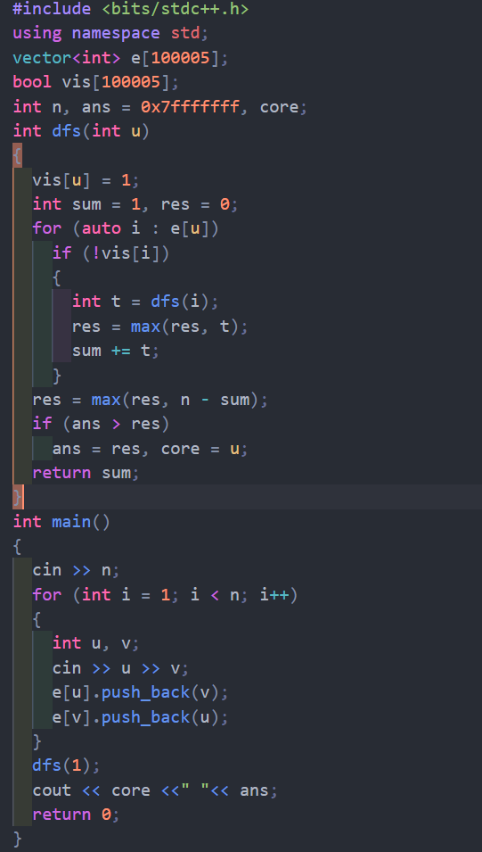
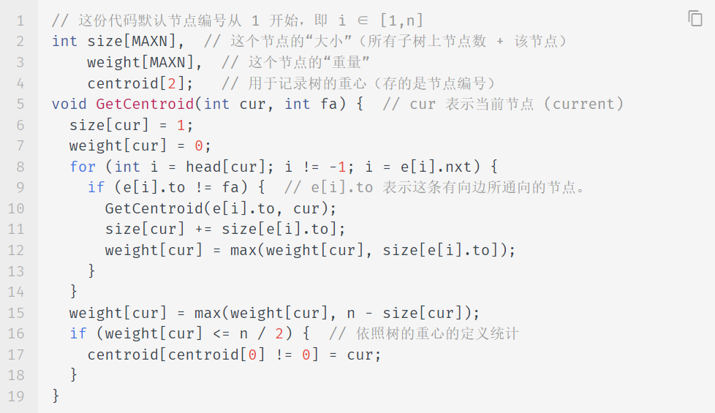
树上 动态规划
动态规划版

Slide 29
树上 动态规划
P1352 没有上司的舞会 - 洛谷 | 计算机科学教育新生态 (luogu.com.cn)

Slide 30

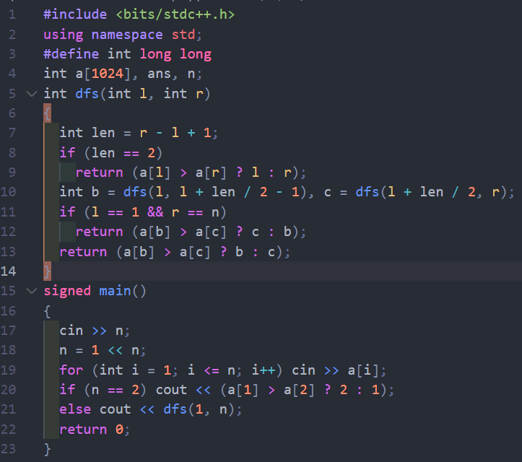
线段树合并

Slide 31
口胡一下,以后也许有人会讲
最近公共祖先（LCA）
线段树

Slide 32
没讲的内容
树链剖分
树上启发式合并
树分治
……
自己看 oi-wiki
讲了你们也听不懂（我没学

Slide 33
万一讲太快的话拖一下下课时间
Problem - A – Codeforces
G-Edge Groups_第 46 届 ICPC 国际大学生程序设计竞赛亚洲区域赛（上海） (nowcoder.com)
Problem - E1 - Codeforces

